Slide 1
Minimum spanning tree with conflicting edge pairs: a Branch and Cut approach
Francesco Carrabs -Raffaele Cerulli
Rosa Pentangelo-Andrea Raiconi

Slide 2
Organisation du papier
Introduction
Définition du problème
Modèle mathématique de base
approche branch and cut
Résultats et comparaison
conclusion

Slide 3
introduction
Définition MSTC
Introduire de nouvelle inégalités valides
Approche Brunch and Cut pour la résolution du problème
les résultats sont appliqués sur benchmark instances ainsi qu’une autre instance proposée :
Les résultats ont montrés que l’approche est meilleur que l’algorithme de branch and cut proposé pour le même problème
Étudié pour la première fois par Darmann et al en 2009. Les auteurs ont montré que le problème, en général, ne peut être résolu en temps polynomial .

Slide 4
Introduction
MSTC polynomial :
  Toute paire d’arêtes en conflit sont disjointes.
  Transitivité des arêtes en conflits .
Les auteurs présentent différentes approches meta-heuristique pour résoudre MSTC, les premiers à présenter une approche exacte étaient Samer and Urrutia . Ils présentent un modèle mathématique MSTC avec deux ensemble d’inégalité valides.

Slide 5
Définition et annotations
Soit G= (V,E)
w_{e} weight edge;
P={{e_{i},e_{j}}: e_{i},e_{j} ∈E , e_{i} en conflit avec e_{j}}
χ(e_{i})
G′= (E,P) graphe de conflits

Slide 6
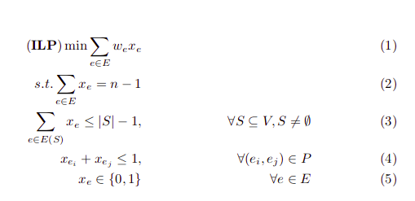
Modèle mathématique
Basé sur une formulation de MST traditionnelles avec des contraintes additionnelles pour les conflits.

Slide 7

Les inégalités valides
The degree-cut inequalities

Slide 8
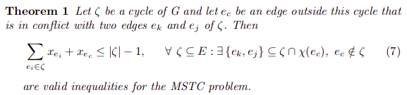
2) Conflict-cycle inequalities

Slide 9
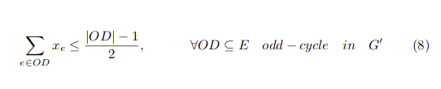
3) odd-Cycle inequalities

Slide 10
Approche branch and cut
Relaxation initial
Procedure de séparation
Phase des plans coupant

Slide 11
résultats
Evaluer les performances d’un algorithme Branch and cut en faisant un test de comparaison sur une instance (Samer ; P ; Urrutia ; S)
Les résultats de BC sont meilleurs pour SU l’algorithme proposé.
Le facteur qui affecte les performances de BC est le rapport entre le nombre d’arêtes et le nombre de paire de conflits.

Slide 12
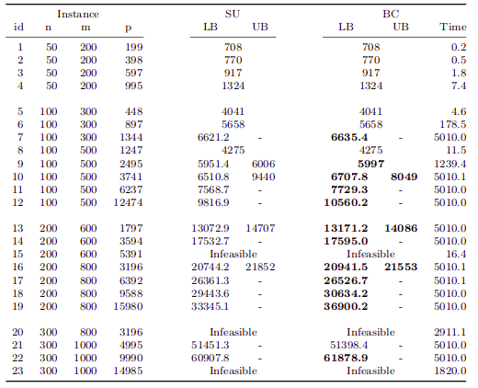

Slide 13
Conclusion
Nouvelle approche Branch and cut pour résoudre MSTC.
Se baser sur un nouvel ensemble d’inégalité valides
l’approche a été testée sur une instance de référence
Créer une nouvelle instance pour mieux tester l’approche.

Slide 14
Conflict Graphs for
Combinatorial Optimization Problems
Andreas Darmann and Joachim Schauer

Slide 15
Organisation du slide
Introduction
problème de sac à dos (Knapsack)
KCG on trees (sacados avec conflits)
Graphe cordal
FPTAS
MST

Slide 16
introduction
Relation avec Independent Set ?
But de recherche :identifier des classes de Graphe de conflit Tq le problème CO :
  Peut être résolu en temps polynomial
  Permet un schéma d’approximation polynomial
  A un rapport d’approximation cst

Slide 17
Conflict graphs: bin packing
Les objets qui sont en conflits ne doivent pas être dans la même boite.

Slide 18
Conflict graphs: Scheduling (ordonancement)
Deux travaux en conflits de doivent pas s’exécuter en même temps.
Les travaux en conflits ne doivent pas s’exécuter sur la même machine .

Slide 19
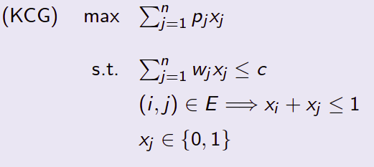
KCG
Deux objets adjacents dans G ne doivent pas être ensemble dans le sac

Slide 20
KCG
Plusieurs Heuristique et algorithme exactes.
Pas de classes de graphes spéciale considérées .
Le but : d’identifier les classes de graphe, ou KCG peut être résolu en temps pseudo-poly et permet un FPTAS.
  Arbre.
  Graphes à largeurs d’arbre(TreeWidth) limitée.
  Graphe cordal.

Slide 21
Relaxation de lagrange

Slide 22
Pferschy and Schauer (2009) discuss the com-plexity of special cases of the knapsack problem with conflict constraints.
Sadykovand Vanderbeck (2012) describe a branch and price algorithm for the bin packingproblem with conflicts, solving conflict-constrained knapsack subproblems with dy-namic programming.
The complexity of maximum flow problems under conflict andforcing constraints has also been studied by Pferschy and Schauer (2011).
Polynomi-ally solvable cases, a Lagrangean relaxation scheme and heuristics for minimum costperfect matchings under conflict constraints are described by ̈Oncan et al (2013).

